Slide 1

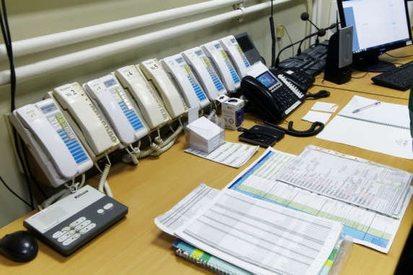
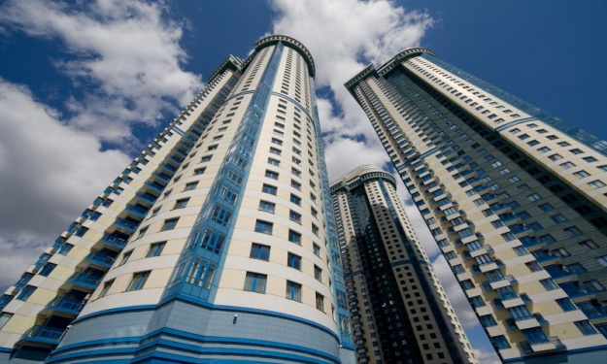
38.04.10
Жилищное хозяйство и коммунальная инфраструктура
Управление развитием жилищного хозяйства и модернизацией коммунальной инфраструктуры

Slide 2
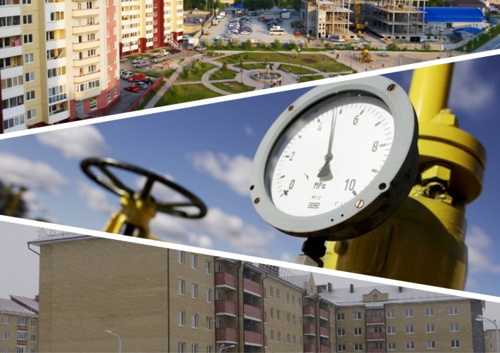
Управление развитием жилищного хозяйства и модернизацией коммунальной инфраструктуры
Сегодня жилищно-коммунальное хозяйство - базовая отрасль российской экономики, обеспечивающая население жизненно важными услугами, а промышленность – необходимой инфраструктурой.
Оборот жилищно-коммунального хозяйства составляет 4,1 трлн руб., что соответствует 5,8% валового внутреннего продукта России.

Slide 3


Управление развитием жилищного хозяйства и модернизацией коммунальной инфраструктуры
В сфере жилищно-коммунального хозяйства функционирует свыше 52 тысяч организаций различных форм собственности, оказывающих жилищно-коммунальные услуги. В отрасли задействованы около 2,4 млн человек.
Поскольку основными целями государственной политики в сфере жилищно-коммунального хозяйства в соответствии с Указом Президента Российской Федерации от 7 мая 2012 г. № 600 «О мерах по обеспечению граждан Российской Федерации доступным и комфортным жильем и повышению качества жилищно-коммунальных услуг» являются повышение качества и надежности жилищно-коммунальных услуг, обеспечение их доступности для населения, отрасль нуждается в молодых, ответственных и перспективных кадрах, которые готовы учиться и получать новые знания и опыт.

Slide 4


Управление развитием жилищного хозяйства и модернизацией коммунальной инфраструктуры
Ключевые направления развития жилищного фонда и коммунальной инфраструктуры должны быть ориентированы на формирование интеллектуальных систем комплексного регулирования потребления коммунальных ресурсов, позволяющих обеспечить дистанционный учет фактического потребления коммунальных услуг, обобщение и популяризацию наилучших организационно-экономических решений по управлению технической эксплуатацией жилья и модернизацией инженерных сетей, внедрение программно-аппаратных комплексов автоматизации мониторинга и диагностики технического состояния объектов ЖКХ, технологий «умного» дома и цифровой трансформации ЖКХ, повышения энергоэффективности ресурсосбережения.

Slide 5

Управление развитием жилищного хозяйства и модернизацией коммунальной инфраструктуры
Магистерская программа «Управление развитием жилищного хозяйства и модернизацией коммунальной инфраструктуры» охватывает комплекс основных направлений по управлению развитием жилищного хозяйства и модернизацией коммунальной инфраструктуры: приоритетные направления государственной политики и организационно-экономический механизм развития и реализации воспроизводственных мероприятий в сфере ЖКХ, управление государственным, муниципальным и частным жилищным фондом, формы собственности и стандарты управления объектами, регулирование взаимодействия субъектов жилищно-коммунальной деятельности, систему договорных отношений в сфере управления и обслуживания жилья, управление реконструкцией, модернизацией и ремонтом объектов ЖКХ, развитие рынка найма и аренды жилья, тарифную политику и социальные аспекты, управление качеством в ЖКХ, особенности управления инженерными системами коммунальной инфраструктуры, экономику и планирование в сфере ЖКХ, информационные системы и инновационные методы, организацию и управление инвестиционной и инновационной деятельностью, энергоэффективность и ресурсосберегающие технологии, проектно-комплексный инжиниринг.

Slide 6


Кем я смогу работать?
Ключевые направления карьерного развития выпускников:
- руководители и специалисты управляющих организаций в ЖКХ;
- руководители и специалисты государственных органов управления в сфере ЖКХ;
- руководители и специалисты муниципальных органов управления;
руководители и специалисты организаций государственного жилищного надзора;
руководители и специалисты фонда капитального ремонта, ГК «Фонд содействия реформированию ЖКХ», фонда реновации жилья и др.

Slide 7











Кем я смогу работать?
Представители работодателей:
Фонд капитального ремонта Москвы,
Фонд капитального ремонта Московской области,
ГК «Фонд содействия реформированию ЖКХ»,
ГЖИ Москвы,
ГЖИ Московской области,
Департамент ЖКХ и благоустройства города Москвы,
Министерство ЖКХ Московской области,
Комитет по ЖКХ и жилищной политике Государственной Думы,
ООО «Управление и эксплуатация недвижимости «Эталон»,
Группа компаний «Смарт-Сервис»
УО «Пик-комфорт»

Slide 8
Выпускающая кафедра
Кафедра организации строительства и управления недвижимостью
Одна из ведущих и крупнейших кафедр университета, специализирующаяся на обучении студентов основам управления инвестиционно-строительными проектами и объектами недвижимости, организации и технологии строительства, управления рисками в инвестиционно-строительной сфере и ЖКХ.
В составе преподавателей кафедры - авторитетные ученые и специалисты-практики в области управления инвестиционно-строительной и жилищно-коммунальной сферами.
Выпускники кафедры обладают уникальным сочетанием технических, экономических, управленческих, правовых и других компетенций и имеют широчайшие возможности для трудоустройства на предприятиях и в организациях инвестиционно-строительного комплекса.

Slide 9
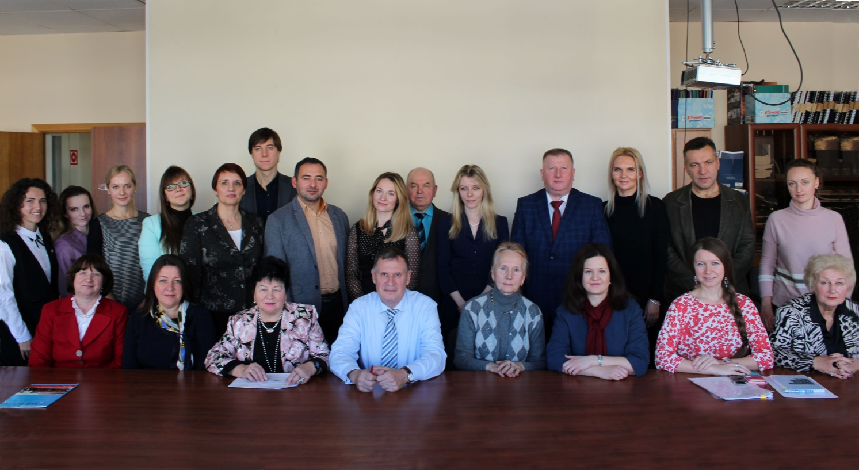
Выпускающая кафедра
Коллектив преподавателей
кафедры организации строительства и управления недвижимостью

Slide 10


Области знаний и профессиональные компетенции
Магистерская программа включает направления специализированной подготовки, раскрывающие следующие основные аспекты профессиональной деятельности:
управление государственным, муниципальным и частным жилищным фондом
формирование организационно-экономического механизма развития предприятий ЖКХ
реализация программ развития жилищного фонда и коммунальной инфраструктуры
нормативно-договорное обеспечение процессов управления жилищным фондом
управление реконструкцией, модернизацией и ремонтом
объектов ЖКХ
управление системой сбора и утилизации бытовых отходов
в ЖКХ
реновация и благоустройство эксплуатируемых территорий
управление развитием городских дорог и территорий общего пользования

Slide 11






t.me/pk_mgsu
Задай вопрос
Дирекция ИЭУИС
+7(495)287-49-16 вн. 30-48
euis@mgsu.ru
Контакты приемной комиссии НИУ МГСУ
+7-495-781-99-88
Priemkom@mgsu.ru
https://www.instagram.com/priem_v_mgsu/
Официальная группа ВК
http://vk.com/priem_v_mgsu

